Slide 1
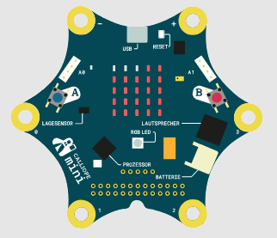
Das kleine 1x1
Für Fortgeschrittene
Lasse dir die Zahlen des kleinen 1x1 abhängig von der Basiszahl ausgeben (z.B. als Basiszahl wird 3 ausgewählt, dann soll die 3er-Reihe angezeigt werden).

Slide 2
Ursprüngliche Idee
Der Calliope mini als 1x1-Kopfrechentrainer
Aus dem Arbeitsheft:
Coden mit dem Calliope mini Programmieren in der Grundschule
Autor: Lars Pelz ISBN: 978-3-06-600011-5
Cornelsen Verlag GmbH Mecklenburgische Straße 53 14197 Berlin Telefon: (030) 897 85-0 Telefax: (030) 897 85-578 E-Mail: service@cornelsen.de
https://calliope.cc/content/3-schulen/schulmaterial2/9783066000115-gesamt_pdf.pdf

